Slide 1
БЮДЖЕТ ДЛЯ ГРАЖДАН (ноябрь)
подготовлен на основе решения Совета Шуйского муниципального района от 20.12.2021 № 79 «О бюджете Шуйского муниципального района на 2022 год и на плановый период 2023 и 2024 годов»

Slide 2

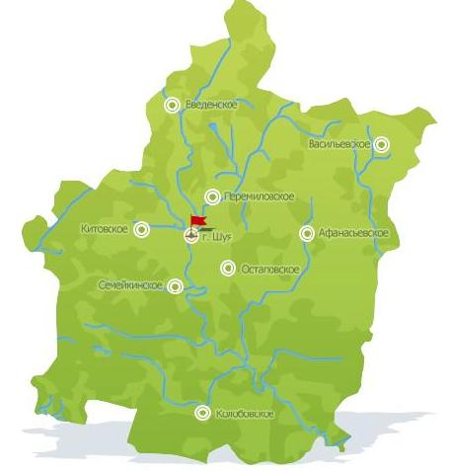
Шуйский муниципальный район
В состав Шуйского муниципального района входит 8 поселений: - Колобовское городское поселение - Афанасьевское сельское поселение - Васильевское сельское поселение - Введенское сельское поселение - Китовское сельское поселение - Остаповское сельское поселение - Перемиловское сельское поселение - Семейкинское сельское поселение

Slide 3
ОСНОВНЫЕ ЗАДАЧИ И ПРИОРИТЕТНЫЕ НАПРАВЛЕНИЯ БЮДЖЕТНОЙ ПОЛИТИКИ ШУЙСКОГО МУНИЦИПАЛЬНОГО РАЙОНА НА 2022 ГОД И НА ПЛАНОВЫЙ ПЕРИОД 2023 И 2024 ГОДОВ
Обеспечение долгосрочной сбалансированности и устойчивости бюджетной системы Шуйского муниципального района, своевременное и полное выполнение социальных обязательств бюджета, носящих первоочередной характер, безусловное их исполнение наиболее эффективным способом | Развитие инструмента обоснований бюджетных ассигнований, применяемых на этапе планирования бюджетных расходов при формировании и внесении изменений в бюджет, осуществление контроля за соответствием информации об объеме финансового обеспечения, включенной в планы закупок, информации об объеме финансового обеспечения для осуществления закупок, утвержденном и доведенном до заказчика | Совершенствование нормативного правового регулирования межбюджетных отношений с учетом изменения законодательства Ивановской области в части перераспределения полномочий по решению вопросов местного значения органами местного самоуправления сельских поселений и муниципальных районов
Качественная разработка и реализация муниципальных программ Шуйского муниципального района как основного инструмента повышения эффективности бюджетных расходов, создание действенного механизма контроля за их исполнением | Взаимодействие с налогоплательщиками, осуществляющими деятельность на территории Шуйского муниципального района, в целях обеспечения своевременного и полного выполнения ими налоговых обязательств по уплате налогов в бюджеты всех уровней | Создание условий для преодоления сложной финансовой ситуации путем повышения доходов и оптимизации расходов, взвешенного стратегического планирования, предусматривающего сосредоточение финансовых ресурсов на приоритетных целях и задачах социально-экономического развития

Slide 4
ПОКАЗАТЕЛИ СОЦИАЛЬНО-ЭКОНОМИЧЕСКОГО РАЗВИТИЯ ШУЙСКОГО МУНИЦИПАЛЬНОГО РАЙОНА В 2019-2024 ГОДАХ
Показатели | Единица измерения | отчет | отчет | оценка | прогноз
 |  | 2019 | 2020 | 2021 | 2022 | 2023 | 2024
1. Прибыль прибыльных организаций | млн руб. | 60,61 | 60,63 | 60,7 | 60,8 | 60,8 | 60,9
2. Доходы местного бюджета - всего (3+20) | млн руб. | 451,6 | 506,7 | 478,2 | 345,4 | 321,5 | 323,1
в том числе:
3. Собственные доходы местного бюджета - всего (4+12) | млн руб. | 103,3 | 97,4 | 88,8 | 90,9 | 92,9 | 94,7
4. Налоговые доходы (5+6+7+8+9+10+11) | млн руб. | 87,4 | 87,2 | 79,9 | 81,1 | 83 | 84,6
5. Налоги на прибыль, доходы | млн руб. | 59,5 | 59,7 | 51,8 | 54,1 | 55,2 | 56,4
5.1. налог на доходы физических лиц | млн руб. | 59,5 | 59,7 | 51,8 | 54,1 | 55,2 | 56,4
6. Налоги на товары (работы, услуги), реализуемые на территории Российской Федерации | млн руб. | 9,3 | 8,6 | 10,5 | 10,8 | 11,2 | 11,2
6.1. Акцизы по подакцизным товарам (продукции), произв. на терр. Российской Федерации | млн руб. | 9,3 | 8,6 | 10,5 | 10,8 | 11,2 | 11,2
6.1.1. Доходы от уплаты акцизов на дизельное топливо, подлежащие распределению между бюджетами субъектов Российской Федерации и местными бюджетами с учетом установленных дифференцированных нормативов отчислений в местные бюджеты | млн руб. | 4,2 | 4 | 4,9 | 5 | 5,2 | 5,2
6.1.2. Доходы от уплаты акцизов на моторные масла для дизельных и (или) карбюраторных (инжекторных) двигателей, подлежащие распределению между бюджетами субъектов Российской Федерации и местными бюджетами с учетом установленных дифференцированных нормативов отчислений в местные бюджеты | млн руб. | 0 | 0 | 0 | 0 | 0 | 0
6.1.3. Доходы от уплаты акцизов на автомобильный бензин, подлежащие распределению между бюджетами субъектов Российской Федерации и местными бюджетами с учетом установленных дифференцированных нормативов отчислений в местные бюджеты | млн руб. | 5,7 | 5,3 | 6,3 | 6,5 | 6,8 | 6,8
6.1.4. Доходы от уплаты акцизов на прямогонный бензин, подлежащие распределению между бюджетами субъектов Российской Федерации и местными бюджетами с учетом установленных дифференцированных нормативов отчислений в местные бюджеты | млн руб. | -0,6 | -0,7 | -0,7 | -0,7 | -0,8 | -0,8
7. Налоги на совокупный доход | млн руб. | 5,8 | 7,2 | 5,7 | 4,9 | 5,1 | 5,3
7.1. Налог, взимаемый в связи с применением упрощенной системы налогообложения | млн руб. | 0 | 0 | 1,2 | 1,2 | 1,3 | 1,3
7.2. ЕНВД для отдельных видов деятельности | млн руб. | 2,7 | 2,6 | 1 | 0 | 0 | 0
7.3. единый сельскохозяйственный налог | млн руб. | 2,5 | 4,1 | 2,5 | 2,3 | 2,3 | 2,4
7.4. налог, взимаемый в связи с применением патентной системы налогообложения | млн руб. | 0,6 | 0,5 | 1 | 1,4 | 1,5 | 1,6
8. Налоги на имущество | млн руб. | 12,2 | 11,1 | 11,4 | 10,8 | 10,9 | 11,1
8.1. налог на имущество физических лиц | млн руб. | 1,9 | 1,8 | 1,7 | 1,5 | 1,6 | 1,6
8.2. земельный налог | млн руб. | 10,3 | 9,3 | 9,7 | 9,3 | 9,3 | 9,5
9. Налоги, сборы и регулярные платежи за пользование природными ресурсами | млн руб. | 0 | 0 | 0 | 0 | 0 | 0
9.1. налог на добычу полезных ископаемых | млн руб. | 0 | 0 | 0 | 0 | 0 | 0
10. Государственная пошлина | млн руб. | 0,6 | 0,6 | 0,5 | 0,5 | 0,6 | 0,6
11. Задолженность и перерасчеты по отмененным налогам, сборам и иным обязательным платежам | млн руб. | 0 | 0 | 0 | 0 | 0 | 0
12. Неналоговые доходы (13+14+15+16+17+18+19) | млн руб. | 15,9 | 10,2 | 8,9 | 9,8 | 9,9 | 10,1
13. Доходы от использования имущества, находящегося в государственной и муниципальной собственности | млн руб. | 6,1 | 5,2 | 2,9 | 4,7 | 4,6 | 4,7
14. Платежи при пользовании природными ресурсами | млн руб. | 1,2 | 1,2 | 2,9 | 2,8 | 3 | 3,1
15. Доходы от оказания платных услуг (работ) и компенсации затрат государства | млн руб. | 2 | 1 | 1,7 | 1,8 | 1,8 | 1,8
16. Доходы от продажи материальных и нематериальных активов | млн руб. | 6,4 | 2 | 1,3 | 0,5 | 0,5 | 0,5
16.1. доходы от реализации имущества, находящегося в государственной и муниципальной собственности | млн руб. | 6,4 | 2 | 1,3 | 0,5 | 0,5 | 0,5
17. Административные платежи и сборы | млн руб. | 0 | 0 | 0 | 0 | 0 | 0
18. Штрафы, санкции, возмещение ущерба | млн руб. | 0,2 | 0,5 | 0 | 0 | 0 | 0
19. Прочие неналоговые доходы | млн руб. | 0 | 0,3 | 0,1 | 0 | 0 | 0
20. Безвозмездные поступления - всего | млн руб. | 348,3 | 409,3 | 389,4 | 254,5 | 228,6 | 228,4
в том числе:
20.1. Безвозмездные поступления от других бюджетов бюджетной системы РФ | млн руб. | 348,5 | 409,1 | 390 | 254,5 | 228,6 | 228,4
20.2. Прочие безвозмездные поступления |  | 0 | 0 | 0 | 0 | 0 | 0
20.3. Доходы бюджетов бюджетной системы Российской Федерации от возврата бюджетами бюджетной системы Российской Федерации и организациями остатков субсидий, субвенций и иных межбюджетных трансфертов, имеющих целевое назначение, прошлых лет | млн руб. | 0 | 0,4 | 0 | 0 | 0 | 0
20.4. Возврат остатков субсидий, субвенций и иных межбюджетных трансфертов, имеющих целевое назначение, прошлых лет | млн руб. | -0,2 | -0,2 | -0,6 | 0 | 0 | 0

Slide 5
21. Расходы местного бюджета - всего (22+23+24+25+26+27+28+29+30+31+32+33+34+35) | млн руб. | 446,5 | 499,8 | 512,6 | 345,4 | 321,5 | 323,1
в том числе:
22. Общегосударственные вопросы | млн руб. | 74,9 | 83,9 | 87,5 | 82 | 82 | 82
23. Национальная оборона | млн руб. | 1,2 | 1,4 | 1,6 | 1,6 | 1,6 | 1,3
24. Национальная безопасность и правоохранительная деятельность | млн руб. | 2,2 | 1,6 | 1,2 | 1 | 0,8 | 0,8
25. Национальная экономика | млн руб. | 35,2 | 58,2 | 41,1 | 21,6 | 12,4 | 12,5
26. Жилищно-коммунальное хозяйство | млн руб. | 43,7 | 51,9 | 61,9 | 23,8 | 22,9 | 23,1
27. Охрана окружающей среды | млн руб. | 0 | 0 | 0 | 0 | 0 | 0
28.Образование | млн руб. | 223,6 | 235,7 | 262,2 | 173,1 | 159,3 | 160,7
29. Культура, кинематография | млн руб. | 44,2 | 57,8 | 43,1 | 33,4 | 33,6 | 33,8
30. Здравоохранение | млн руб. | 0 | 0 | 0 | 0 | 0 | 0
31. Социальная политика | млн руб. | 13,2 | 8,7 | 12,7 | 7,7 | 7,7 | 7,7
32. Физическая культура и спорт | млн руб. | 8,3 | 0,6 | 1,3 | 1,2 | 1,2 | 1,2
33. Средства массовой информации | млн руб. | 0 | 0 | 0 | 0 | 0 | 0
34. Обслуживание государственного и муниципального долга | млн руб. | 0 | 0 | 0 | 0 | 0 | 0
35. Межбюджетные трансферты общего характера бюджетам субъектов Российской Федерации и муниципальных образований | млн руб. | 0 | 0 | 0 | 0 | 0 | 0
36. Превышение доходов над расходами (+), или расходов на доходами (-) (2-21) | млн руб. | 5,1 | 6,9 | -34,4 | 0 | 0 | 0

Slide 6



2022 год – 503 228,5 2023 год – 358 275,9 2024 год – 351 341,2
Доходы бюджета (тыс. рублей)
Расходы бюджета (тыс. рублей)
2022 год – 475 657,9 2023 год – 358 275,9 2024 год – 351 341,2

Slide 7
ОСНОВНЫЕ ХАРАКТЕРИСТИКИ БЮДЖЕТА ШУЙСКОГО МУНИЦИПАЛЬНОГО РАЙОНА
тыс. руб.
Наименование показателя | 2022 год (план) | 2023 год (план) | 2024 год (план)
Доходы | 475 657, 9 | 358 275,9 | 351 341,2
Налоговые и неналоговые доходы | 73 647,9 | 70 609,6 | 72 093,6
Безвозмездные поступления | 402 009,9 | 287 666,3 | 279 247,6
Расходы | 503 228,5 | 358 275,9 | 351 341,2
Дефицит (профицит) | -27 571,0 | 0,0 | 0,0

Slide 8

Безвозмездные поступления на 2022 год – 402 009, 9 тыс. рублей
Возврат остатков субсидий, субвенций, МБТ, имеющих целевое назначение, прошлых лет – 1 156, 2тыс. рублей

Slide 9
Налоговые доходы – 65 390,0 тыс. рублей

Slide 10
Неналоговые доходы – 8 424,2 тыс. рублей
Наименование доходов | Сумма, тыс. рублей
Доходы от использования имущества, находящегося в муниципальной собственности | 3 781,9
Платежи при пользовании природными ресурсами | 686,0
Доходы от оказания платных услуг (работ) и компенсации затрат государства | 1 274,9
Доходы от продажи материальных и нематериальных активов | 2 254,21
Штрафы, санкции, возмещение ущерба | 261,1

Slide 11
Расходы бюджета Шуйского муниципального района на 2022 год – 503 228,5
тыс. рублей

Slide 12
Раздел | Наименование | Утверждено на 2022 год (тыс. рублей)
0100 | Общегосударственные вопросы | 61 448,2
0102 | Функционирование высшего должностного лица субъекта РФ и МО | 1 484,4
0103 | Функционирование законодательных (представительных) ОГВ и представительных органов МО | 0,00
0104 | Функционирование Правительства РФ, высших исполнительных ОГВ субъектов РФ, местных администраций | 28 467,6
0105 | Судебная система | 16,6
0106 | Обеспечение деятельности финансовых, налоговых и таможенных органов и органов финансового (финансово-бюджетного) надзора | 7 312,0
0111 | Резервный фонд | 467,1
0113 | Другие общегосударственные вопросы | 20 926,7
0300 | Национальная безопасность и правоохранительная деятельность | 655,9
0309 | Защита населения и территорий от ЧС природного и техногенного характера, гражданская оборона | 301,9
0310 | Защита населения и территории от чрезвычайных ситуаций природного и техногенного характера, пожарная безопасность | 354,0
0400 | Национальная экономика | 40 170, 6
0405 | Сельское хозяйство и рыболовство | 605,4
0409 | Дорожное хозяйство (дорожные фонды) | 38 810, 2
0412 | Другие вопросы в области национальной экономики | 755,0
0500 | Жилищно-коммунальное хозяйство | 61 384,6
0501 | Жилищное хозяйство | 2 981,3
0502 | Коммунальное хозяйство | 55 928,5
0503 | Благоустройство | 2 474,8
0700 | Образование | 304 289,5
0701 | Дошкольное образование | 119 293,4
0702 | Общее образование | 170 170, 4
0703 | Дополнительное образование детей | 8 031,6
0707 | Молодежная политика и оздоровление детей | 602,7
0709 | Другие вопросы в области образования | 6 172,4
0800 | Культура | 17 320,6
0801 | Культура | 17 320,6
1000 | Социальная политика | 16 783,2
1001 | Пенсионное обеспечение | 1 773,1
1004 | Охрана семьи и детства | 13 242,7
1006 | Другие вопросы в области социальной политики | 621,4
1100 | Физическая культура | 1 175,8
1102 | Массовый спорт | 1 175,8

Slide 13
Социально-значимые проекты, предусмотренные к финансированию за счет бюджета Шуйского муниципального района на 2022 год
Осуществление деятельности по газификации в Шуйском муниципальном районе – 3 222, 7 тыс. рублей;
Приобретение и установка спортивного оборудования для спортивных площадок в административных центрах поселений Шуйского муниципального района – 385,0 тыс. рублей;
Содержание и текущий ремонт дорожной сети Шуйского муниципального района – 38 740, 2 тыс. рублей;
Проектирование строительства (реконструкции), капитального ремонта, строительство (реконструкция), капитальный ремонт, ремонт и содержание автомобильных дорог общего пользования местного значения, в том числе на формирование муниципальных дорожных фондов – 8 135,0 тыс. рублей;
Предоставление мер социальной поддержки в части организации подвоза учащихся, проживающих на территории Шуйского муниципального района, к муниципальным образовательным учреждениям и обратно – 601, 8 тыс. рублей;
Организация и проведение мероприятий по техническому перевооружению котельной в п. Колобово Шуйского муниципального района Ивановской области с переводом 3-х котлов ДКВр-4-13Г на водогрейный режим работы» (Ивановская область, Шуйский район, п. Колобово, ул. Фабричная 1-я, д.6) – 435 тыс. рублей

Slide 14
Муниципальные программы Шуйского муниципального района | Сумма на 2022 год (тыс. рублей)
«Совершенствование управления муниципальной собственностью Шуйского муниципального района» | 623,6
«Совершенствование организации муниципального управления» | 56 627,5
«Развитие автомобильных дорог Шуйского муниципального района» | 38 810,2
«Экономическое развитие Шуйского муниципального района» | 458,0
«Улучшение условий и охраны труда в Шуйском муниципальном районе» | 19,5
«Развитие сельского хозяйства и регулирование рынков сельскохозяйственной продукции, сырья, продовольствия Шуйского муниципального района» | 36,0
«Развитие культуры Шуйском муниципальном районе» | 17 320,6
«Обеспечение качественным жильем и услугами жилищно-коммунального хозяйства населения Шуйского муниципального района» | 69 169,2
«Развитие физической культуры в Шуйском муниципальном районе» | 1 175,8
«Развитие системы образования Шуйского муниципального района» | 292 721, 7
«Управление муниципальными финансами Шуйского муниципального района» | 5 150, 7
«Обеспечение безопасности граждан, профилактика правонарушений, коррупции и противодействие незаконному обороту наркотических средств в Шуйском муниципальном районе» | 4 595,5

Slide 15

Муниципальная программа Шуйского муниципального района «Совершенствование управления муниципальной собственностью Шуйского муниципального района»
Приоритетные направления муниципальной программы | Сумма на 2022 год, тыс. руб.
Расходы на исполнение программы - всего | 623,6
Проведение технической инвентаризации объектов недвижимости и оценки муниципального имущества Шуйского муниципального района | 326,6
Проведение кадастровых работ земельных участков, государственная собственность на которые не разграничена, и которые находятся в собственности Шуйского муниципального района | 297,0

Slide 16
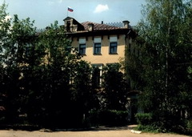
Муниципальная программа Шуйского муниципального района «Совершенствование организации муниципального управления»
Приоритетные направления муниципальной программы | Сумма на 2022 год, тыс. руб.
Расходы на исполнение программы - всего | 56 627,5
Проведение мониторинга общественного мнения об эффективности муниципальной службы и результативности профессиональной служебной деятельности муниципальных служащих, подготовка и повышение профессиональной компетентности и квалификации муниципальных служащих | 146,5
Осуществление дополнительного пенсионного обеспечения за выслугу лет лицам, замещавшим выборные муниципальные должности муниципальной службы | 1 719,7
Обеспечение функций Главы Шуйского муниципального района | 1 773,1
Обеспечение функций Администрации Шуйского муниципального района | 23 742,6
Обеспечение функций Председателя Совета Шуйского муниципального района | 597,1
Обеспечение функций Совета Шуйского муниципального района | 261,3
Обеспечение функций Управления образования администрации Шуйского муниципального района | 5 152, 7
Обеспечение функций Контрольно-счетной палаты Шуйского муниципального района | 1 681,01
Организация и проведение мероприятий, связанных с государственными праздниками, юбилейными и памятными датами | 184,9
Обеспечение полномочий по осуществлению внешнего муниципального финансового контроля | 434,9
Осуществление полномочий органов ОМСУ Шуйского муниципального района в сфере архивного дела | 672,9
Организация предоставления государственных и муниципальных услуг на базе УРМ МКУ г.о. Шуя «Многофункциональный центр предоставления государственных и муниципальных услуг» | 320,7
Обеспечение деятельности МКУ «Управление административно-хозяйственного обеспечения» | 13 022,6
Обеспечение полномочий по осуществлению внутреннего муниципального финансового контроля | 5,2

Slide 17

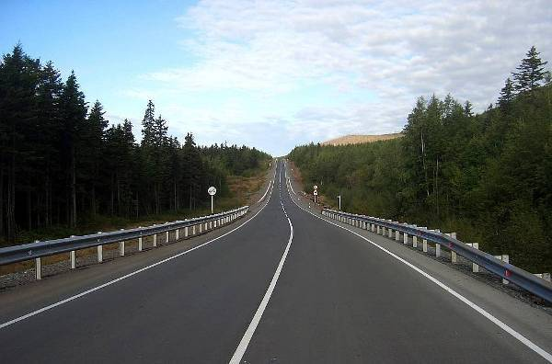
Муниципальная программа
«Развитие автомобильных дорог Шуйского муниципального района»
Приоритетные направления муниципальной программы | Сумма на 2022 год, тыс. руб.
Расходы на исполнение программы - всего | 38 810,2
Содержание автомобильных дорог местного значения ШМР | 4 977, 6 5 174,2
Текущий ремонт дорожной сети ШМР
Содержание и ремонт пешеходного перехода через р. Теза в с. Зеленый бор и текущий ремонт пешеходного перехода через р. Себирянка в районе д. Зименки | 228,6
Иные межбюджетные трансферты из бюджета ШМР бюджетам сельских поселений на исполнение передаваемых полномочий по дорожной деятельности в отношении автомобильных дорог местного значения в границах населенных пунктов поселения и обеспечение безопасности дорожного движения на них, включая создание и обеспечение функционирования парковок, осуществление муниципального контроля за сохранностью автомобильных дорог местного значения | 2 675,4
Осуществление строительного контроля при выполнении работ на объекте «Выполнение работ по ремонту автомобильных дорог общего пользования местного значения по ул. Совхозная, ул. Фрунзе и ул. Советская с. Васильевское Шуйского муниципального района» | 92,8
Проектирование строительства (реконструкции), капитального ремонта, строительство (реконструкция), капитальный ремонт, ремонт и содержание автомобильных дорог общего пользования местного значения, в том числе на формирование муниципальных дорожных фондов | 8 135,0
Установка дорожных знаков | 50,0
Размещение материалов по формированию законопослушного поведения участников дорожного движения и профилактике дорожно-транспортного травматизма на интернет ресурсах администрации Шуйского муниципального района | 20,0
Финансовое обеспечение дорожной деятельности на автомобильных дорогах общего пользования местного значения | 17 090,8
Осуществление строительного контроля при выполнении работ на объекте «Ремонт участка дороги по ул. Центральная и дороги по ул. Северная с. Китово Шуйского района Ивановской области | 365,7

Slide 18

Муниципальная программа Шуйского муниципального района «Экономическое развитие Шуйского муниципального района»
Целью Программы является организация действий по стабилизации экономического положения и формирование предпосылок устойчивого развития муниципального района как основы повышения качества жизни нынешнего и будущего поколения жителей района за счет снятия комплекса первоочередных проблем района
Приоритетные направления муниципальной программы | Сумма на 2022 год, тыс. рублей
Расходы на исполнение программы - всего | 458,0
Организация выставочно-ярмарочной деятельности | 10,0
Организация и проведение мероприятия «День предпринимателя» | 20,0
Предоставление субсидий субъектам малого и среднего предпринимательства на отдельные виды затрат | 258,0
Предоставление субсидий из бюджета ШМР юр. лицам и ИП на возмещение стоимости горюче-смазочных материалов при доставке автотранспортом социально значимых товаров в отдельные, труднодоступные и малонаселенные пункты ШМР, а также в пункты, в которых отсутствуют торговые объекты | 170,0

Slide 19

Муниципальная программа Шуйского муниципального района «Улучшение условий и охраны труда в Шуйском муниципальном районе»
Приоритетные направления муниципальной программы | Сумма на 2022 год, тыс. руб.
Расходы на исполнение программы - всего | 19,5
Организация и проведение спецоценки условий труда | 0,0
Обучение по охране труда | 9,0
Информационное обеспечение мероприятий, связанных с вопросами по улучшению условий и охраны труда | 0,0
Организация и проведение оценки профессиональных рисков | 10,5

Slide 20

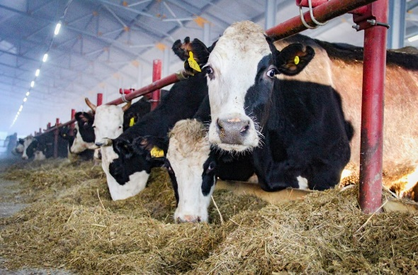
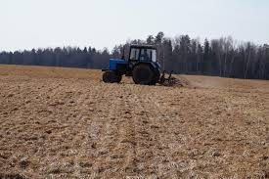

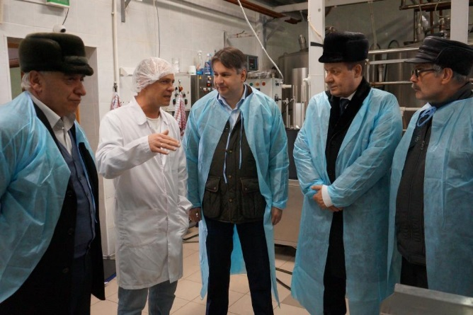
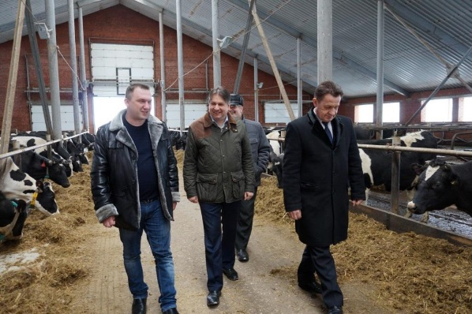
Муниципальная программа «Развитие сельского хозяйства и регулирование рынков сельскохозяйственной продукции, сырья и продовольствия ШМР»
Сумма на 2022 год – 36,0 тыс. рублей
Приоритетные направления муниципальной программы | Сумма на 2022 год, тыс. рублей
Расходы на исполнение программы - всего | 36,0
Проведение работ по ликвидации борщевика Сосновского на территории Шуйского муниципального района | 36,0

Slide 21
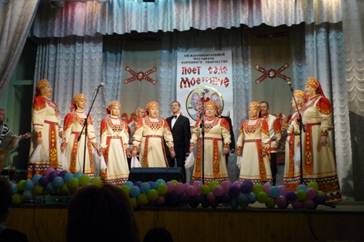

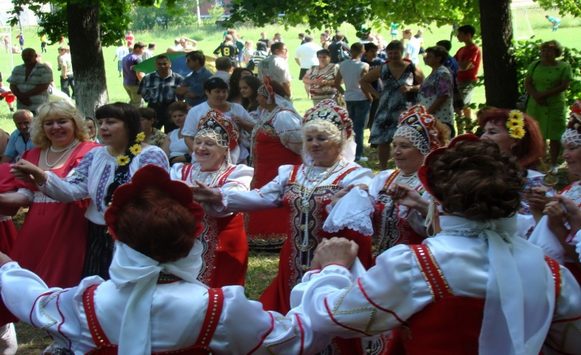
Приоритетные направления муниципальной программы | Сумма на 2022 год, тыс. рублей
Расходы на исполнение программы - всего | 17 320, 6
Сохранение и развитие традиционной народной культуры | 5 975,7
Организация и проведение культурно-массовых мероприятий | 339,5
Развитие библиотечного дела | 11 005,3
Развитие культурных связей | 0,0
Муниципальная программа Шуйского муниципального района «Развитие культуры в Шуйском муниципальном районе»

Slide 22




Муниципальная программа Шуйского муниципального района «Обеспечение качественным жильем и услугами жилищно-коммунального хозяйства населения Шуйского муниципального района»
Приоритетные направления муниципальной программы | Сумма на 2022 год, тыс. рублей
Расходы на исполнение программы - всего | 69 169,2
Газификация населенных пунктов и объектов социальной инфраструктуры Шуйского муниципального района | 3 222,7
Реализация мероприятий по развитию и модернизации систем водоснабжения, водоотведения, электроснабжения, теплоснабжения | 47 782,5
Обеспечение инженерной инфраструктурой земельных участков Шуйского муниципального района | 785,1
Организация ремонта муниципального жилого фонда | 2 981,3
Организация благоустройства территории Шуйского муниципального района | 1 154, 7
Обеспечение жилыми помещениями детей-сирот и детей, оставшихся без попечения родителей, лиц из их числа по договорам найма специализированных жилых помещений | 0,0

Slide 23

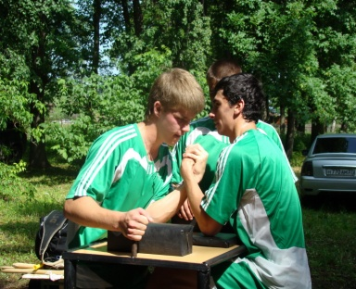
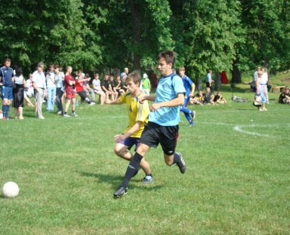
Муниципальная программа Шуйского муниципального района «Развитие физической культуры в Шуйском муниципальном районе»
Цель Программы – активизация физкультурно-оздоровительной и спортивно-массовой работы в Шуйском муниципальном районе
Приоритетные направления муниципальной программы | Сумма на 2022 год, тыс. рублей
Расходы на исполнение программы - всего | 1 175,8
Совершенствование спортивной инфраструктуры | 400,0
Организация физкультурно-спортивных мероприятий, спартакиад | 790,7

Slide 24


Муниципальная программа Шуйского муниципального района «Развитие системы образования Шуйского муниципального района на 2014-2016 годы»
Муниципальная программа Шуйского муниципального района «Развитие системы образования Шуйского муниципального района»
Приоритетные направления муниципальной программы | Сумма на 2022 год, тыс. руб.
Расходы на исполнение программы - всего | 292 721,7
Обеспечение доступного и качественного дошкольного образования для всех категорий детей | 120 357,5
Обеспечение доступного и качественного начального общего, основного общего, среднего общего образования | 164 286,2
Развитие кадрового потенциала в системе начального общего, основного общего, среднего общего образования | 46,5
Обеспечение доступного и качественного дополнительного образования детей | 6 822,1
Обеспечение функционирования системы персонифицированного финансирования дополнительного образования детей | 1 209,5

Slide 25

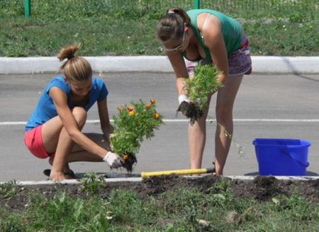
Основные направления программы:
Организация временного трудоустройства несовершеннолетних граждан в возрасте от 14 до 18 лет в свободное от учебы время – 56,0 тыс. рублей
Снижение рисковозникновения и смягчение последствий чрезвычайных ситуаций природного и техногенного характера на территории Шуйского муниципального района – 203,0 тыс. рублей;
Содержание, поддержание в постоянной готовности к применению, модернизация систем информирования и оповещения населения при чрезвычайных ситуациях или об угрозе возникновения чрезвычайных ситуаций, военных действий – 171,7 тыс. рублей;
Пропаганда знаний по обеспечению безопасности людей на водных объектах, охране их жизни и здоровья (изготовление и распространение памяток, листовок, аншлагов, баннеров и т.п.) – 4,2 тыс. рублей;
Обеспечение пожарной безопасности на территории Шуйского муниципального района – 23,1 тыс. рублей;
Обеспечение мероприятий по гражданской обороне и мобилизационной подготовке на территории Шуйского муниципального района – 254,0 тыс. рублей;
Осуществление отдельных государственных полномочий в сфере административных правонарушений – 10,3 тыс. рублей
Функционирование системы вызова экстренных служб по номеру «112» –12,2 тыс. рублей
Оснащение и модернизация ЕДДС в рамках внедрения АПК «Безопасный город» – 10,0 тыс. рублей
Осуществление полномочий по созданию и организации деятельности КДН – 502,8 тыс. рублей
Изготовление наглядной агитации – 9,0 тыс. рублей
Реализация мероприятий по обеспечению правопорядка – 57,4 тыс. рублей;
Обеспечение деятельности МКУ «ЕДДС» – 2 918,6 тыс. рублей;
Всего расходов на исполнение программы в 2022 году – 4 595,5 тыс. рублей
Муниципальная программа Шуйского муниципального района «Обеспечение безопасности граждан, профилактика правонарушений, коррупции и противодействие незаконному обороту наркотических средств в Шуйском муниципальном районе»

Slide 26

Муниципальная программа Шуйского муниципального района «Управление муниципальными финансами Шуйского муниципального района»
Приоритетные направления муниципальной программы | Сумма на 2022 год, тыс. руб.
Расходы на исполнение программы - всего | 5 150,7
Обеспечение функций финансовых органов местного самоуправления Шуйского муниципального района | 5 150,7

Slide 27
Непрограммные мероприятия – 16 503, 5 тыс. рублей
 | Сумма на 2022 год (тыс. руб.)
Оказание услуг по электро-, теплоснабжению муниципального имущества | 1 347,6
Осуществление взаимодействия с Советом муниципальных образований Ивановской области | 61,6
Предоставление из бюджета ШМР субсидий МУП ЖКХ Шуйского муниципального района на осуществление части полномочий по организации теплоснабжения в границах Колобовского городского поселения | 69,7
Резервный фонд администрации Шуйского муниципального района | 467,1
Организация проведения мероприятий при осуществлении деятельности по обращению с животными без владельцев | 429,0
Исполнение судебных актов | 39,4
Организация проведения мероприятий по содержанию сибиреязвенных скотомогильников | 140,4
Предоставление мер социальной поддержки в части организации подвоза учащихся к муниципальным образовательным учреждениям и обратно | 602,0
Возмещение затрат на финансовое обеспечение получения дошкольного, начального общего основного общего, среднего общего образования в частных образовательных организациях, осуществляющих образовательную деятельность по имеющим государственную аккредитацию основным общеобразовательным программам, включая расходы на оплату труда, приобретение учебников и учебных пособий, средств обучения игр и игрушек (за исключением расходов на содержание зданий и оплату коммунальных услуг) | 6 162,7
Составление списков кандидатов в присяжные заседатели федеральных судов общей юрисдикции в Российской Федерации | 16,6

Slide 29
Сведения о планируемых объемах муниципального долга
Наименование муниципального образования | Утверждено решением о бюджете
 | Предельный объем долга |  | Верхний предел долга
 | 2021 год | 2022 год | на 01.01.2021 | на 01.01.2022
Шуйский муниципальный район | 0 | 0 | 0 | 0

Slide 30

Финансовым управлением администрации Шуйского муниципального района в целях повышения открытости и доступности информации о бюджете и бюджетном процессе в Шуйском муниципальном районе, о деятельности Финансового управления создана официальная страница Финансового управления администрации Шуйского муниципального района в социальной сети «ВКонтакте».
Приглашаем присоединиться к странице Финансового управления «ВКонтакте», находящейся в сети Интернет по адресу:
https://vk.com/finupravlenie
Обсуждение гражданами проекта бюджета Шуйского муниципального района (проекта решения об исполнении бюджета) возможно посредством участия граждан в публичных слушаниях. Информация о дате, времени и месте проведения публичных слушаний размещается на сайте Администрации Шуйского муниципального района http://adm-shr.ru не позднее, чем за 7 дней до даты их проведения.
Адрес: 155900, Ивановская обл., г. Шуя, пл. Ленина, д.7
Телефон для связи: 8 (49351) 3-82-87
Режим работы Финансового управления:
Пн-Чт: 08.00-17.00
Пт: 08.00-15.45
Перерыв: 12.00-12.45
Начальник финансового управления: Хренова Светлана Венеровна

